Slide 1


デジタル学園祭
第５回「全国情報教育コンテスト」
−応募用紙−
■基本情報（必須）
作品タイトル ※入賞の場合WEBサイトに公開されます | 従来のルールベースは本当に安全か？ — Sumi
チーム名（または名称） ※入賞の場合WEBサイトに公開されます | ask hiroudeCode -i install
応募代表者名 | 村上大岳
チームメンバー
※必要事項を確認のうえ、正式な応募様式・提出方法に従ってください。

Slide 2
作品概要
①一言キャッチ【必須】
文書を見せず、決めた言葉を含まないことを確かめる。
②解決したい課題【必須】
③主な利用者（ターゲット）【必須】
学校の書類に指定語がないことを、原文を見せず確認したい。
学校の書類を作る人
条件を確認する教職員
④作品の仕組み【必須】
⑤使用した主な技術【必須】
① 文書と禁止語を入力
② 端末内で証明を作成
③ 証明と公開条件を確認
④ 別の期待条件と照合して検証
架空の文書で作成・検証を実演。
Noir / Barretenberg
ゼロ知識証明（UltraHonk）
Node.js / JavaScript
BLAKE2sコミットメント
⑥特に工夫した点【必須】
指定語が全位置で不一致であることを証明する。
⑦ 想定される効果・利用シーン【必須】
学校行事の連絡文など
条件を決めた短文の検証
※利用効果は未調査

Slide 3
作品詳細①（課題・背景）
取り組む課題【必須】
学校で文書の提出や配布をするとき、特定の名前や語を含めないという条件を確かめたい。
課題の背景・現状【必須】
点検者が原文を見ると、確認のために不要な情報まで渡る。人の注意や検出ツールの結果だけでは、どこまで確認されたか分かりにくい。
課題の重要性【必須】
必要な条件を確かめるために、原文全体を共有する機会を減らしたい。
課題構造【必須】
誰：文書を作る人と、提出条件を確認する人
困りごと：文書を開示せず、決めた語がないことを確かめたい
問い：検出結果への信頼を、検証可能な証明にできるか？
※学校での必要性・利用効果は仮説。利用者への聞き取りは未実施。

Slide 4
作品詳細②（利用シーンと価値）
利用場面【必須】
学校行事の短い連絡文について、特定の名前を含めない条件を作成者と確認者が合意する。作成者は原文を渡さず、条件に対する証明を作る。
目指す価値【必須】
検証者は原文を受け取らず、指定した条件について証明を確認できる。文書長と禁止語は公開される。
波及効果【必須】
同じ「必要な情報だけを渡す」考え方を、Write / Gateの文書共有、Proveの合計証明、アンケートの秘匿集計にも応用する。各方式は別の実装・前提を持つ。
社会受容性【必須】
完全一致しない言い換えや画像中の文字は対象外。証明結果を個人情報全般の不在と受け取らない表示が必要。

Slide 5
作品詳細③（開発概要）
作品の目的【必須】
文書を見せずに、合意した禁止語を含まないことを検証できる仕組みを試作する。
全体のしくみ【必須】
入力：架空の文書と公開する禁止語を指定。
証明：端末内で、文書のコミットメントと不一致の証明を作る。
検証：受け取った証明を、別途確認した期待条件と照合する。
開封：必要な場合、文書と非公開の開封情報から対応を確認する。
現在の実装【必須】
・Noir回路とBarretenbergで実際に証明を生成・検証。
・ローカル画面と端末コマンドから、架空データで実行可能。
・UTF-8の文書512バイト、禁止語は最大４語・各16バイト。
公開中の静的サイトは別の試作。今回の文書証明はローカルで動作する。

Slide 6
作品詳細③（開発概要）
技術のポイント【必須】
・文書とランダム値からBLAKE2sコミットメントを作り、文書そのものは証明に含めない。
・Noir回路は公開された禁止語と文書の全位置を照合し、一致がないことを検査する。
・検証者は期待する文書長・禁止語・コミットメントを照合し、手元の回路から検証鍵を作る。
独自の工夫【必須】
・「ルールを設定した」だけでなく、限定された条件の実行結果を検証可能にする。
※回路とツールの真正性、文書と提出物の対応は別途確認が必要。

Slide 7
作品詳細④（システム構成図）
システム構成【必須】
作成者の端末
文書・禁止語
Noir / bb
証明を生成
証明と
公開条件
検証者
条件を照合
→
→
→
非公開：文書、ランダム値、開封情報
公開：文書長、禁止語、コミットメント、証明
期待条件・回路・検証鍵の真正性は別の経路で確認する。
ローカルHTTP画面は証明コマンドを呼び出す。実データ用サービスではない。

Slide 8
作品詳細⑤（処理の流れ）
アルゴリズム（処理の流れ）【必須】
文書と条件
→
文書を固定
→
全位置を照合
→
証明を検証
１．文書を512バイトに収め、公開する禁止語を最大４語指定する。
２．非公開のランダム値と文書からコミットメントを計算する。
３．回路内でコミットメントを再計算し、各語が全文のどこにも一致しないことを検査する。
４．証明を生成し、別の期待条件・検証鍵で検証する。
表記ゆれ、画像内の文字、指定外の個人情報は検査対象ではない。
公開版：github.com/sururu-k/zenjoukon-2/tree/main/sumi（文書証明は未反映）

Slide 9
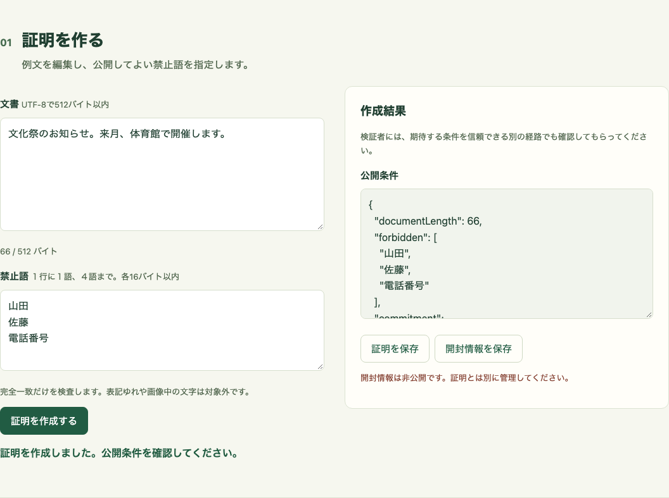
作品詳細⑥（作品の形）
作品の形（実画面）【必須】
１．文書と禁止語を入力
２．証明を作成
３．公開条件と保存先を確認
４．受け取った証明を、別経路で確認した期待条件と照合
右図：架空データで証明を作成した実画面。
※Noir・bbを使うローカル試作。公開サイトとは別。
ブラウザ操作を録画した動画を別添。

Slide 10
作品詳細⑦（使いやすさと見せ方の工夫）
使いやすさと見せ方【必須】
・文書、禁止語、証明の作成結果を同じ画面で確認できる。
・公開条件と、非公開の開封情報を区別して保存する。
・検証者が期待条件を別に入力し、証明に付いた条件を無確認で採用しない。
・入力の変更後は古い作成結果を消し、現在の文書と混同しにくくする。
今後の改善
・利用者の操作を観察し、条件や結果の意味が伝わるか確かめる。
・禁止語の選び方、表記ゆれ、文書長、画面読み上げを評価する。

Slide 11
作品詳細⑧（探究のプロセス）
最初の問い【必須】
テストを通った、あるいはルールで検出されなかったという結果だけで、安全と言えるだろうか。
調べたこと・試したこと【必須】
・既存の秘匿集計では、範囲内の不正な回答を見逃す例を再現。
・文書に関しては、合意した語との不一致を全位置で検査する回路を作成。
・架空文書で証明を生成し、別コマンドと実画面から検証。
・禁止語の混入、末尾での一致、証明・条件の改変を拒否するテストを実行。
気づき【必須】
証明できるのは決めた性質だけ。期待条件が偽物なら、正しい証明でも望む文書についての確認にならない。
次に取り組むこと【必須】
実際の提出場面の聞き取り、信頼できる条件の配布、長文や表記ゆれへの対応、外部評価。

Slide 12
作品詳細⑨（倫理・法的遵守）
個人情報とデータ【必須】
・デモは架空データ専用。文書と開封情報は一時フォルダーに書き、通常の処理終了時に削除する。
・文書長、禁止語とその個数、コミットメント、証明は公開する。
・文書の完全一致のみを対象とし、個人情報全般の不在や端末全体の安全は証明しない。
暗号・運用上の前提【必須】
・期待条件と回路・検証鍵の真正性を別途確認する。
・証明と実際に提出される文書の対応には開封情報など別の確認が必要。
・Noir / bbおよびブラウザ・OSを信頼する。回路は外部監査未実施。
著作権・参考【必須】
・zkPDFなど先行例がある。方式自体の新規性は主張しない。
公開版：github.com/sururu-k/zenjoukon-2/tree/main/sumi（文書証明は未反映）
先行例：github.com/privacy-ethereum/zkpdf 参考：github.com/NyxFoundation/nyxis、speca

